Slide 1
OS
Operating System

Slide 2
CONTENTS
01
02
03
THREAD(쓰레드)
프로세스 간 통신
MEMORY 관리

Slide 3
01
THREAD(쓰레드)

Slide 4
01.
프로그램 과 프로세스
프로그램
1. 컴퓨터에서의 '프로그램'은 사용자가 원하는 일을 처리할 수 있도록 프로그래밍 언어를
사용하여 올바른 수행절차를 표현해 놓은 명령어들의 집합
2. 컴퓨터에서 어떤 작업을 위해 실행할 수 있는 '정적인 상태'의 파일
3. 필요한 데이터를 묶어 놓은 파일로 보조 기억장치에 저장
프로세스
1. 프로그램을 실행 시켜 정적인 프로그램이 동적으로 변하여 프로그램이 돌아가고 있는 상태
2. 보조기억장치에 있는 프로그램을 실행 시키는 순간 파일은 컴퓨터 메모리에 올라가고
운영체제로부터 시스템 자원(CPU)를 할당 받아 프로그램 실행 시킨다.
3. 독립된 메모리 공간을 할당 받는다

Slide 5
01.
스레드(THREAD)
스레드
1. 프로그램(프로세스) 실행의 단위이며 하나의 프로세스는 여러개의 쓰레드로 구성이 가능
2. 하나의 프로세스를 구성하는 쓰레드들은 프로세스에 할당된 메모리, 자원 등을 공유한다.
3. 자신만의 스택과 레지스터를 가진다

Slide 6

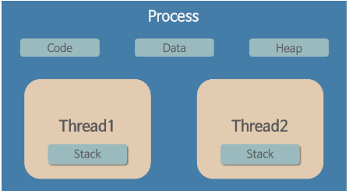
01.
프로세스와 스레드 구조
프로세스 구조
스레드 구조
CODE 영역 : 작성한 프로그램 함수들의 코드가 CPU에서 수행할 수 있는 기계어 명령 형태로 변환되어 저장되는 공간
DATE 영역 : 전역변수 또는 Static(정적) 변수 등 프로그램이 사용하는 데이터를 저장하는 공간
STACK 영역 : 호출된 함수의 수행을 마치고 복귀할 주소 및 데이터 (지역변수, 매개변수, 리턴값)을 임시로 저장하는
영역으로 함수의 호출과 함께 할당되며, 함수의 호출이 완료되면 소멸한다
4.HEAP 영역 : 프로그래머가 필요할 때마다 사용하는 메모리 영역으로 메모리 공간이 동적으로 할당되고 해제된다

Slide 7
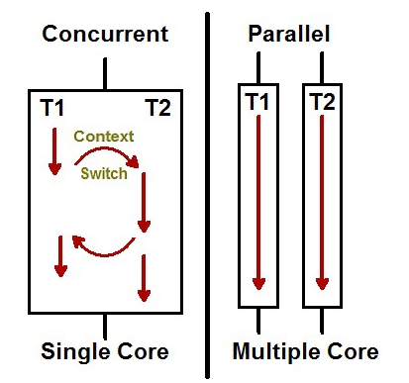
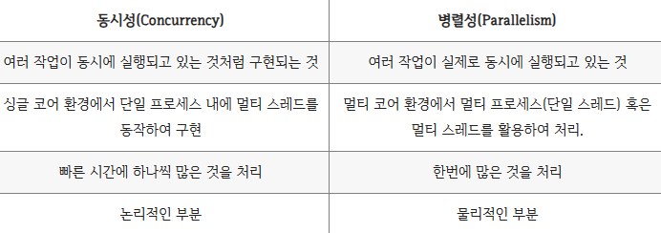
01.
멀티 스레드와 멀티 프로세스
동시성과 병렬성
동시성 (Concurrency):
정의: 여러 작업이 동시에 진행되는 것을 의미합니다.
특징:
동시성은 시간적으로 겹쳐서 여러 작업을 실행하는 것입니다.
작업들 간의 실행 순서가 일정하지 않을 수 있습니다.
멀티 스레드 및 멀티 프로세스는 동시성을 지원합니다.
병렬성 (Parallelism):
정의: 여러 작업이 동시에 실제로 동시에 실행되는 것을 의미합니다.
특징:
병렬성은 물리적으로 여러 프로세서 또는 코어에서 작업을 동시에 처리하는 것입니다.
작업들 간의 실행 순서가 일정합니다.
멀티 프로세스, 멀티 스레드, GPU 등을 사용하여 병렬성을 달성할 수 있습니다.

Slide 8
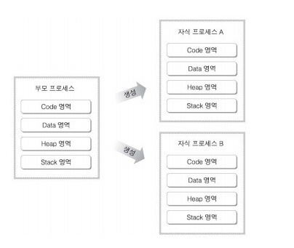
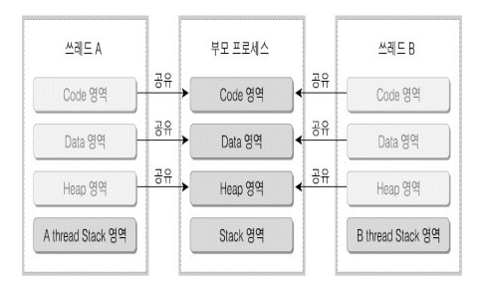
01.
멀티 스레드와 멀티 프로세스
멀티 스레드
멀티 프로세스
- 하나의 프로세스 내에서
여러 개의 스레드가 동시
에 실행되는 프로그래밍
- 여러 개의 독립적인 프로
세스가 동시에 실행되는
프로그래밍

Slide 9
01.
멀티 스레드와 멀티 프로세스
멀티 스레드 특징
1. 경량 프로세스
스레드는 프로세스 내에서 생성되기 때문에 프로세스에 비해 생성 및 관리가 빠르며, 자원 소모가 적습니다.
각 스레드는 별도의 스택을 가지지만 코드 영역과 데이터 영역은 프로세스 내에서 공유됩니다.
2. 자원공유
같은 프로세스 내에서 스레드는 프로세스 자원을 공유하므로 데이터 교환 및 통신이 편리합니다.
동기화 문제가 발생할 수 있습니다.
3. 효율성
멀티 스레드는 프로세스 간의 전환 속도가 빠르기 때문에 일반적으로 프로세스보다 더 높은 성능을 제공합니다.
다중 코어 시스템에서 병렬성을 향상시킬 수 있습니다.
4. 동기화
여러 스레드가 동시에 실행되기 때문에 데이터 동기화가 필요합니다.
명시적인 동기화 메커니즘을 사용하여 공유 데이터에 대한 접근을 조절해야 합니다.
※동기화
-멀티 스레드 환경에서는 여러 스레드가 공유 자원에 동시에 접근하면서 데이터 일관성 문제가 발생 때 여러 스레드 간에 실행 순서를 조
절하거나 공유 데이터에 대한 접근을 조절하여 예측 가능하고 안전한 실행을 보장

Slide 10
01.
멀티 스레드와 멀티 프로세스
멀티 프로세스 특징
1. 독립성
각 프로세스는 독립적인 메모리 공간을 가지고 있어, 하나의 프로세스의 오류가 다른 프로세스에 영향을 미치지 않습니다.
안정성이 높다.
2. 자원 분리
각 프로세스는 독립된 자원을 가지기 때문에 하나의 프로세스의 오류가 다른 프로세스에 영향을 미치지 않으며, 자원 분리가 확실합니다.
하나의 프로세스가 충돌하더라도 다른 프로세스는 정상적으로 실행될 수 있습니다.
3. 효율성
멀티 프로세스은 다중 코어 시스템에서 여러 프로세스가 병렬로 실행될 수 있어 전체 시스템의 성능을 향상시킬 수 있습니다.
4. 높은 신뢰성
멀티 프로세스은 프로세스 간에 독립성을 유지하므로 하나의 프로세스의 오류가 시스템 전체에 큰 영향을 미치지 않습니다.

Slide 11
01.
멀티 스레드와 멀티 프로세스
공통점
1. 병렬성 향상
멀티스레드과 멀티프로세스은 모두 여러 작업이 동시에 처리되도록 함으로써 전체적인 성능을 향상시킬 수 있는 병렬 처리 방식입니다.
2. 동시성
둘 다 동시에 여러 작업이 진행되는 것처럼 보입니다. 멀티스레드는 하나의 프로세스 내에서 스레드 간에 공유된 자원을 활용하여 동시성
을 제공하고, 멀티프로세스는 여러 개의 독립적인 프로세스가 동시에 실행되므로 동시성을 제공합니다
3. 작업 분리
둘 다 여러 작업을 분리하여 병렬로 처리할 수 있습니다. 멀티스레드에서는 하나의 프로세스 내에서 각 스레드가 다른 작업을 처리하고,
멀티프로세스에서는 각각의 독립적인 프로세스가 다른 작업을 처리합니다.
4. 병렬성 활용
둘 다 여러 작업을 분리하여 병렬로 처리할 수 있습니다. 멀티스레드에서는 하나의 프로세스 내에서 각 스레드가 다른 작업을 처리하고,
멀티프로세스에서는 각각의 독립적인 프로세스가 다른 작업을 처리합니다.

Slide 12
01.
멀티 스레드와 멀티 프로세스
차이점
1. 자원공유
멀티 스레드: 스레드는 같은 프로세스 내에서 메모리 공간을 공유하기 때문에 데이터 교환이 간단합니다. 하지만 이로 인해 동기화
문제가 발생할 수 있습니다.
멀티프로세스: 각 프로세스는 독립적인 메모리 공간을 가지므로 자원을 공유하는 것이 어렵고, 프로세스 간 통신(IPC)을 사용해야 합니다.
2. 안정성
멀티 스레드: 하나의 스레드가 충돌하면 전체 프로세스가 영향을 받을 수 있으므로 안정성이 낮을 수 있습니다.
멀티프로세스: 각 프로세스는 독립적으로 실행되기 때문에 안정성이 높아집니다. 하나의 프로세스의 문제가 다른 프로세스에 영향을
미치지 않습니다.
3. 성능
멀티 스레드: 스레드 간의 전환 속도가 빠르기 때문에 성능이 향상될 수 있습니다. 특히 동일한 메모리 공간을 공유하는 경우 더 효율적입니다.
멀티프로세스: 각 프로세스는 독립적으로 실행되므로 메모리 오버헤드가 높을 수 있지만, 다중 코어 시스템에서 병렬성을 활용할 수 있습니다.
※IPC/오버헤드
-IPC : 둘 이상의 프로세스가 데이터를 교환하고 상호 작용하는 메커니즘을 의미
여러 프로세스 간에 데이터를 전송하거나 서로 통신하기 위해 사용
-오버헤드 : 어떤 시스템, 프로세스 또는 동작에 따르는 추가적이고 불필요한 비용이나 부담
일반적으로 성능을 감소시키고 효율성을 낮추는 원인

Slide 13
02
프로세스 간 통신(IPC)

Slide 14
02.
프로세스 간 통신(IPC)
프르세스 간 통신(IPC)
프로세스들 사이에 서로 데이터를 주고받는 행위 또는 그에 대한 방법이나 경로
독립적으로 실행되는 두 개 이상의 프로세스 간에 데이터를 교환하고 통신하는 메커니즘
사용목적
1.데이터 공유: 여러 프로세스 간에 데이터를 공유하여 작업을 협력적으로 수행할 수 있습니다.
예를 들어, 한 프로세스에서 생성한 데이터를 다른 프로세스에서 사용하는 경우.
2.작업 분리: 여러 프로세스가 각자 독립적으로 실행되면서 서로 다른 작업을 수행하는 경우.
이는 전체 시스템의 성능과 효율성을 향상시킬 수 있습니다.
3.프로세스 간 동기화: 프로세스 간의 실행 순서를 동기화하여 상호 배타적인 접근이나 작업의 순서를
조절할 수 있습니다.
4.네트워크 통신: IPC는 네트워크를 통한 통신과도 관련이 있습니다. 예를 들어, 소켓을 이용하여 다른 시스템에
있는 프로세스와 통신할 수 있습니다.

Slide 15
02.
프로세스 간 통신(IPC)
종류
파이프(Pipe)
메시지 큐 (Message Queue)
공유 메모리 (Shared Memory)
소켓 (Socket)

Slide 16
02.
프로세스 간 통신(IPC)
커널
Fork()
-운영 체제의 핵심 부분으로, 하드웨어와 응용 프로그램 간의 상호 작용
을 관리하는 핵심 소프트웨어 컴포넌트
- 운영 체제의 핵심 기능을 제공하며, 하드웨어 추상화, 프로세스 관리,
메모리 관리, 입출력 관리, 파일 시스템 관리 등 다양한 역할
-유닉스와 유닉스 계열 운영 체제에서 프로세스를
생성하는 시스템 콜 중 하나
- 호출하면 현재 실행 중인 프로세스를 복제하여
새로운 프로세스를 생성
- 부모 프로세스와 자식 프로세스를 생성하는 데
사용되며, 각각의 프로세스는 독립적으로 실행
-windows CreateProcess() 함수를 사용
파일 디스크립터(유닉스,리눅스,맥)
- 운영 체제에서 리소스에 접근하기 위한 추상화된 개념
- 프로그램이 파일이나 다른 입출력 리소스와 상호 작용하기 위한
인터페이스를 제공하는 개념
- windows 에서는 파일핸들이라는 용어를 사용

Slide 17
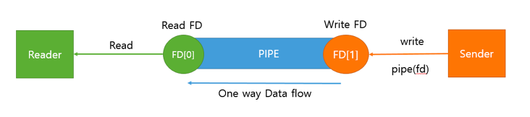
02.
프로세스 간 통신(IPC)
파이프(Pipe)
- 파이프는 한 프로세스의 출력을 다른 프로세스의 입력으로 연결하여 데이터를 전송하는 데 사용
1.단방향 통신: 파이프는 단방향 통신 메커니즘입니다. 한 프로세스가 파이프로 데이터를 쓰면, 다른 프로세스가
그 데이터를 읽을 수 있습니다.
일종의 파일: 파이프는 파일 시스템에 존재하지 않지만, 파일과 유사한 개념을 가집니다. 파일 디스크립터를
통해 파이프에 접근하고 데이터를 읽거나 쓸 수 있습니다.
부모-자식 프로세스 간 통신: 주로 부모 프로세스와 자식 프로세스 간에 통신에 사용됩니다. 부모 프로세스가
파이프를 생성하고, 이를 통해 자식 프로세스와 데이터를 주고받을 수 있습니다.
파이프 생성: 파이프는 pipe() 시스템 콜을 사용하여 생성됩니다. 이 콜을 통해 파일 디스크립터가 반환되며,
하나는 파이프의 읽기용, 다른 하나는 쓰기용입니다.

Slide 18
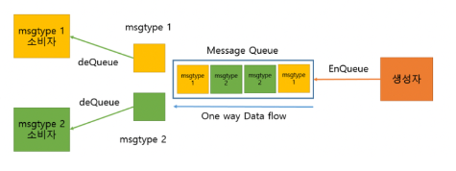
02.
프로세스 간 통신(IPC)
메시지 큐 (Message Queue)
- 서로 다른 프로세스 간에 데이터를 교환
- 데이터 블록을 큐에 넣고 빼는 방식으로 동작하며, 각 메시지는 특정한 형식
큐 구조 : 메시지 큐는 데이터를 저장하는 큐 구조를 가지고 있습니다. 먼저 들어온 메시지가 먼저 나가는 FIFO(First-In-First-Out) 방
식으로 동작합니다.
메시지 : 큐에 저장되는 데이터를 메시지라고 부릅니다. 메시지에는 헤더와 실제 데이터가 포함되어 있습니다. 메시지 큐를 사용하
는 어플리케이션 간에는 이러한 메시지의 형식을 사전에 정의하고 공유해야 합니다.
메시지 큐 식별자 :각 메시지 큐는 고유한 식별자를 가지고 있습니다. 이 식별자를 사용하여 특정 메시지 큐에 접근할 수 있습니다.
생산자와 소비자 : 메시지 큐를 사용하는 프로세스는 보통 메시지를 생성하고 큐에 넣는 생산자와 큐에서 메시지를 읽어오는 소비자
로 나뉘어집니다.
동기화와 통신 : 메시지 큐는 다른 프로세스 간의 데이터 교환과 동기화를 도움으로써 안전하게 수행될 수 있도록 합니다.

Slide 19
02.
프로세스 간 통신(IPC)
특징
비동기 통신: 메시지를 보내는 측과 받는 측이 동시에 실행되지 않아도 됩니다.
메시지의 형식 정의: 사전에 정의된 구조체나 특정 형식을 가진 데이터 블록입니다.
메시지의 구조는 양쪽 프로세스 간에 사전에 정의되어야 합니다.
큐 식별자로 통신: 메시지 큐는 각각의 큐에 고유한 식별자를 부여하고, 이 식별자를 사용하여 특정 큐에 메시지를 보내거나 받을 수
있습니다.
메시지 큐의 길이 제한: 메시지 큐는 특정 크기의 메시지를 저장할 수 있는 크기를 가집니다. 이로 인해 메시지 큐가 가득 차면 더
이상 메시지를 추가할 수 없습니다.
동기화가 필요 없음: 메시지 큐는 보통 동기화를 따로 필요로 하지 않습니다. 각각의 메시지는 독립적으로 큐에 들어가기 때문에
메시지 간의 충돌이 발생하지 않습니다.
메시지 큐의 지속성: 메시지 큐는 메시지가 큐에 저장되기 때문에 메시지 소비자가 준비되기 전에도 메시지는 보존됩니다. 이로
인해 메시지 소비자와 생산자 간의 속도 차이에 유연하게 대응할 수 있습니다.
큐 식별자와 프로세스 간 공유: 큐 식별자를 이용하여 여러 프로세스가 동일한 메시지 큐에 접근할 수 있습니다. 이를 통해 프로세스
간 효율적인 통신이 가능합니다.
메시지 큐의 활용: 메시지 큐는 다양한 환경에서 사용될 수 있습니다. 프로세스 간의 통신, 다중 작업 환경에서의 이벤트 처리,
메시지 전달 시스템 등에서 활용됩니다.

Slide 20
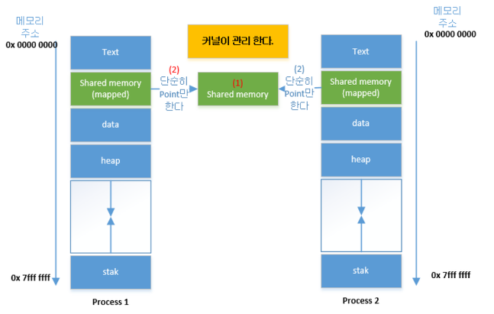
02.
프로세스 간 통신(IPC)
공유 메모리 (Shared Memory)
- 여러 프로세스가 동일한 물리적인 메모리 영역을 공유할 수 있도록 하는 기술
- 프로세스는 서로 독립적으로 실행되지만, 메모리를 통해 직접적으로 데이터를
교환
공유 메모리 생성: 운영 체제에서 제공하는 시스템 콜이나 라이브러리 함수를 사용하여 공유 메모리를 생성합니다. 예를 들면,
리눅스에서는 shmget 시스템 콜을 사용하고, 윈도우에서는 CreateFileMapping 함수를 사용합니다.
프로세스 연결: 각 프로세스는 생성된 공유 메모리에 연결합니다. 이를 위해 shmat (리눅스)이나 MapViewOfFile (윈도우) 함수를
사용합니다. 연결된 메모리 영역은 해당 프로세스의 주소 공간에 매핑됩니다.
데이터 교환: 연결된 메모리를 통해 프로세스는 데이터를 읽거나 쓸 수 있습니다. 이는 일반적으로 포인터를 통한 직접적인 메모리
접근으로 이루어집니다.
공유 메모리 삭제 (옵션): 데이터 교환이 끝난 후에는 공유 메모리를 삭제할 수 있습니다. 이를 위해 shmdt (리눅스)이나
UnmapViewOfFile (윈도우) 함수를 사용합니다.

Slide 21
02.
프로세스 간 통신(IPC)
특징
빠른 데이터 공유: 여러 프로세스가 동일한 물리적인 메모리 영역을 공유하기 때문에 데이터를 효율적으로 공유할 수 있습니다. 메모리를 직접 읽고 쓰므로 빠른 데이터 교환이 가능합니다.
간단한 통신 방식: 메모리에 직접 접근하기 때문에 데이터를 읽고 쓰는 것이 간단합니다. 포인터를 통한 직접적인 메모리 조작이 가능합니다.
동기화 필요: 여러 프로세스가 공유 메모리에 동시에 접근할 때는 적절한 동기화 메커니즘이 필요합니다.
자원의 명시적인 해제 필요: 공유 메모리를 사용한 후에는 메모리 자원을 명시적으로 해제해야 합니다. 그렇지 않으면 메모리 누수가 발생할 수 있습니다.
보안 주의: 공유 메모리는 직접적인 메모리 접근을 허용하므로 보안에 주의해야 합니다. 적절한 권한과 동기화 메커니즘이 필요합니다.
멀티 프로세스 간 통신: 주로 멀티 프로세스 간에 데이터를 공유하기 위해 사용됩니다. 여러 프로세스가 동시에 실행되면서 데이터를 주고받을 수 있습니다.
프로세스 간의 독립성: 각 프로세스는 자신의 메모리 영역을 가지고 있으며, 공유 메모리를 통해 데이터를 공유합니다. 이로써 프로세스 간의 독립성을 유지할 수 있습니다.
효율적인 자원 사용: 데이터를 복사하지 않고 메모리를 공유하기 때문에 효율적인 자원 사용이 가능합니다.
높은 성능: 공유 메모리를 사용하면 다른 IPC 메커니즘에 비해 높은 성능을 제공합니다. 직접적인 메모리 접근으로 인해 데이터 전송이 빠릅니다.

Slide 22
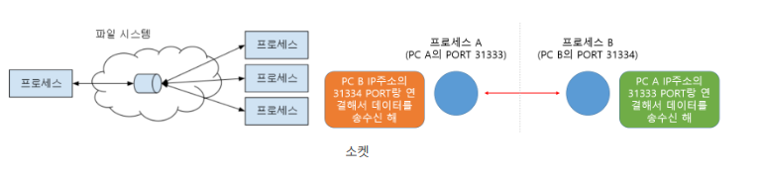
02.
프로세스 간 통신(IPC)
소켓 (Socket)
- 네트워크 통신과 동일한 방식으로 사용
프로세스 간 통신: IPC 소켓은 다른 프로세스 간에 데이터를 주고받기 위한 수단입니다. 프로세스는 서로 소켓을 통해 통신할 수 있습니다
.
로컬 소켓: IPC 소켓은 주로 로컬 시스템 내에서 사용됩니다. 네트워크가 아닌 동일한 시스템 내의 프로세스 간에만 통신이 이루어집니다.
통신 유형: TCP 소켓과 UDP 소켓과 같이 연결 지향적인 통신과 비연결성 통신을 제공합니다. TCP 소켓은 신뢰성 있는 통신을 제공하며, UDP 소켓은 빠른 데이터 전송이 가능합니다.
시스템 콜과 API 사용: IPC 소켓은 운영 체제에서 제공하는 시스템 콜을 이용하여 생성되며, 각 언어의 소켓 API를 통해 프로그래밍됩니다.
로컬 네트워크 통신: IPC 소켓은 로컬 네트워크를 통한 통신을 지원하며, 이를 통해 동일한 시스템에서 실행 중인 여러 프로세스 간에 데이
터를 주고받을 수 있습니다.
다양한 응용 분야: 예를 들어 웹 서버와 데이터베이스 간 통신, 다중 프로세스 간의 협력, 분산 시스템에서의 통신.

Slide 23
02.
프로세스 간 통신(IPC)
그 외 IPC 종류
세마포어(Semaphore) : 공유 자원에 대한 접근을 조절하기 위해 사용되는 동기화 기법 중 하나입니다. 여러 프로세스 간에 상호 배제와 동 기화를 달성
파일 맵핑(File Mapping) : 파일을 가상 메모리에 매핑하여 여러 프로세스가 동시에 해당 파일을 공유하고 수정할 수 있는 방식입니다.
RPC(Remote Procedure Call) :원격 프로시저 호출을 통해 다른 주소 공간에 있는 프로세스 간에 함수 호출을 수행할 수 있는 방식입니다.
공유 파일(Shared File) : 여러 프로세스 간에 파일을 공유하여 데이터를 주고받을 수 있는 방식입니다.
시그널(Signal) : 운영 체제가 프로세스에게 알림을 보내는 방식으로, 비동기적으로 프로세스 간 통신에 사용됩니다.

Slide 24
감사합니다

